Slide 1
Új felfedezések a Naprendszerben
A fától az erdőt

Slide 2
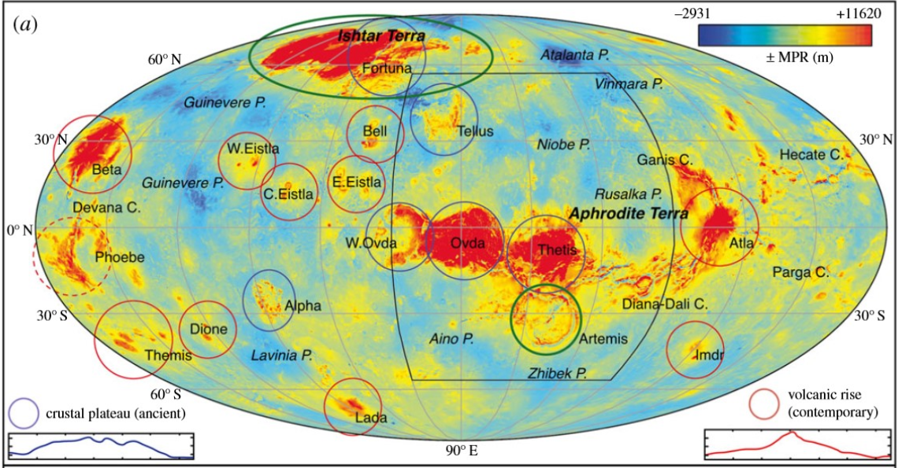
Mapping of Geologic Structures in the Niobe-Aphrodite Map Area of Venus: Unraveling the History of Tectonic Regime Change

Slide 3
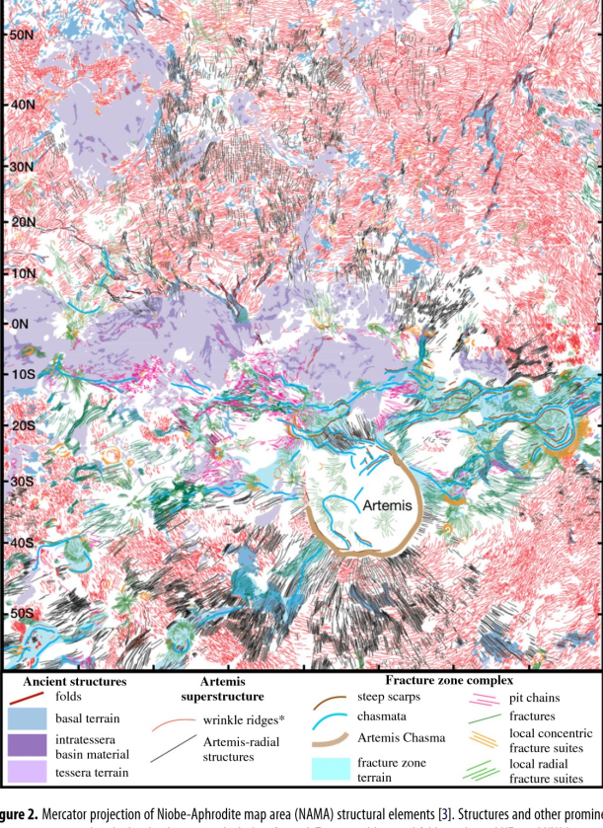
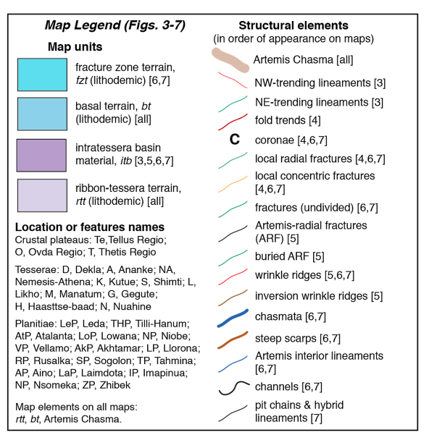

Slide 4
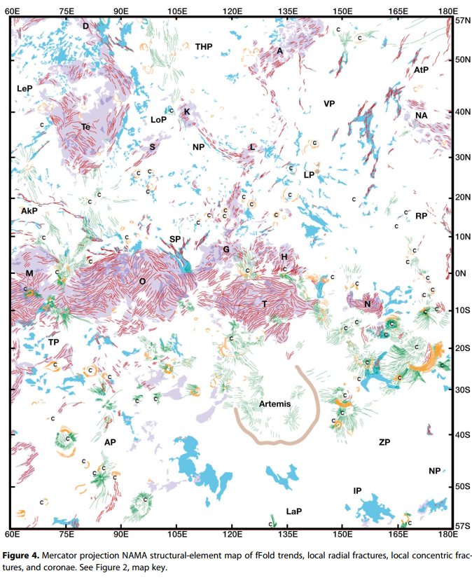

Slide 5
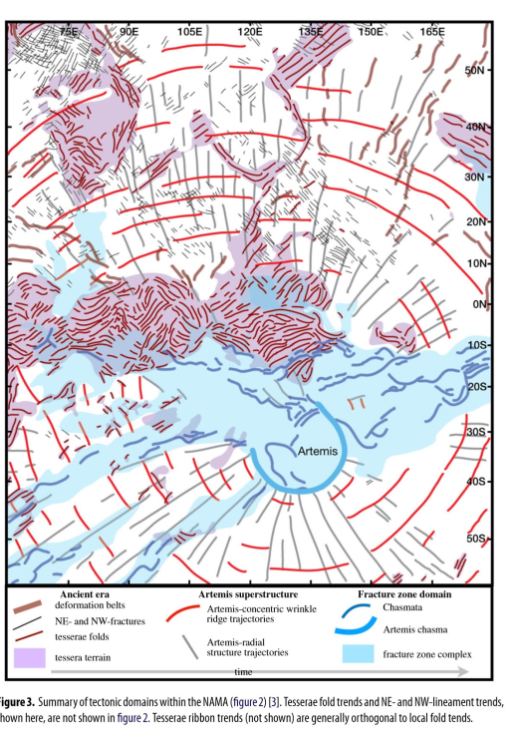

Slide 6
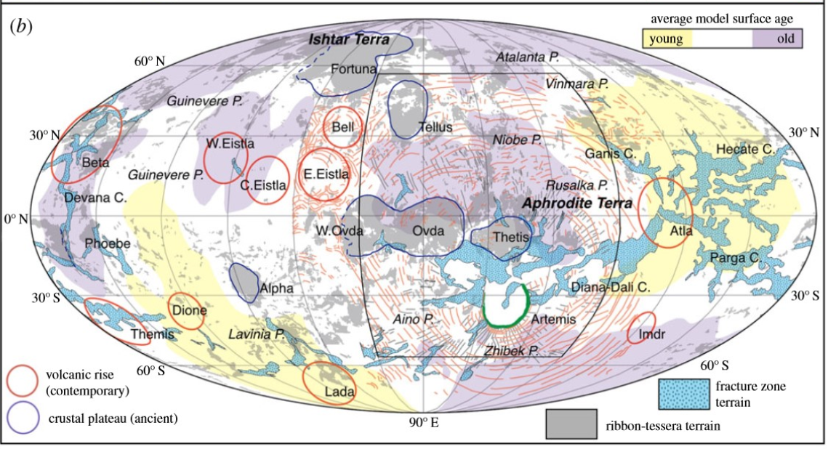

Slide 7
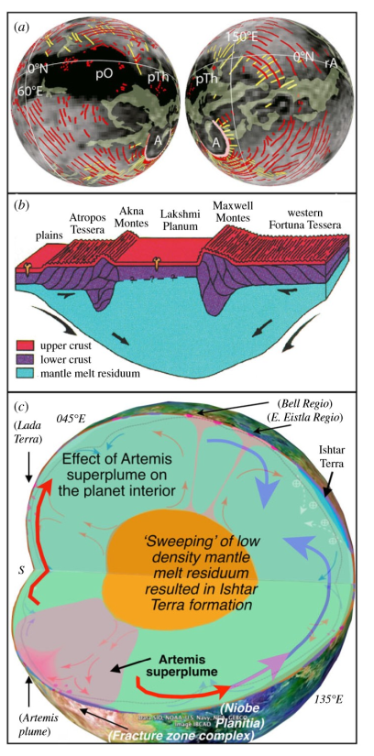

Slide 8
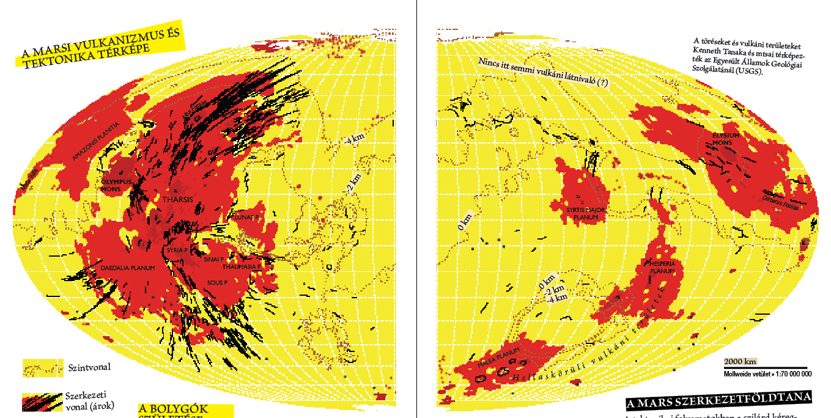

Slide 9
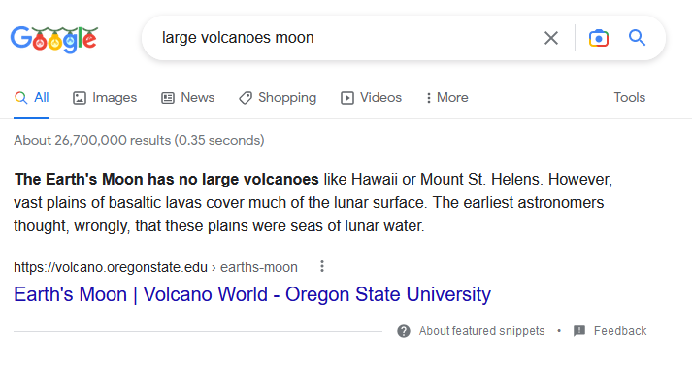

Slide 10
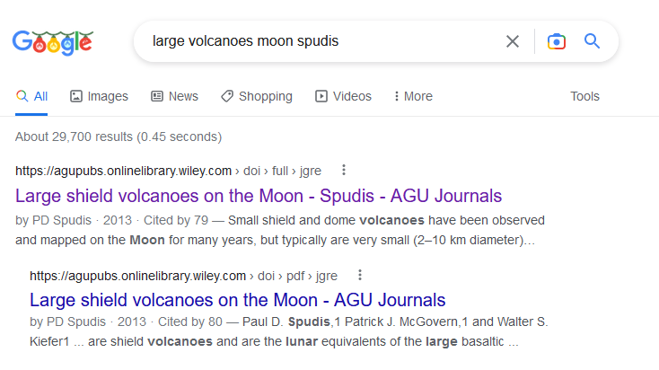

Slide 11
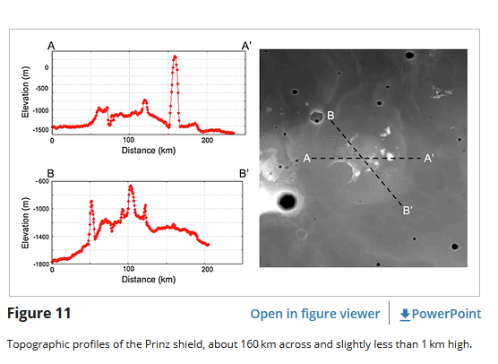
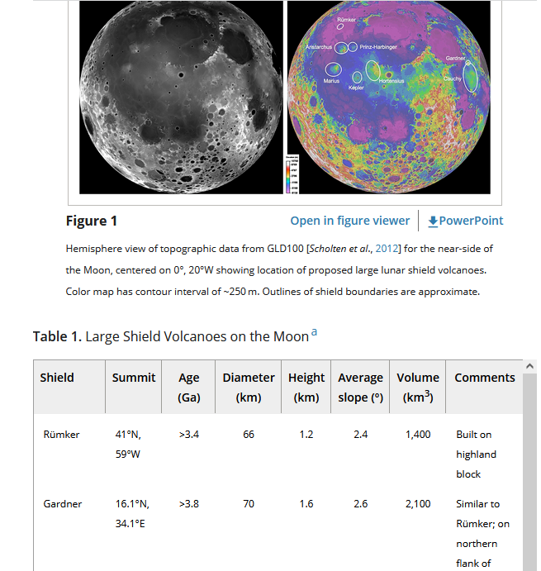

Slide 12
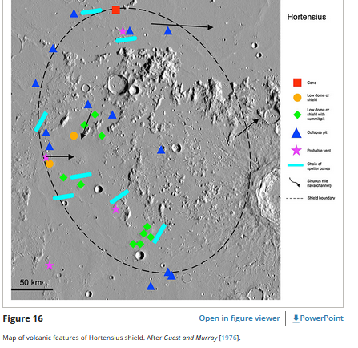
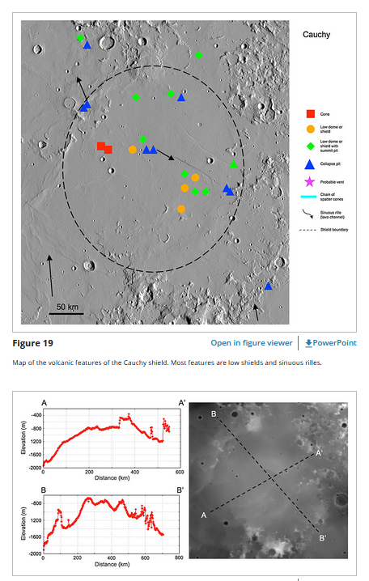
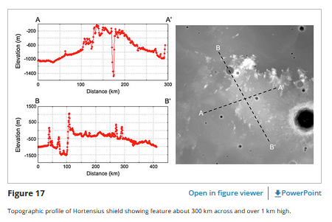
We correlate large topographic prominences in the lunar maria with concentrations of small volcanic features such as domes, pit craters, small shields, cones, and rilles. We interpret these large, broad topographic features as shield volcanoes, a previously unrecognized style of lunar volcanic activity. Shield building occurred during the main phases of mare volcanism on the Moon, between 3.9 and 3.0 Ga ago.

Slide 13
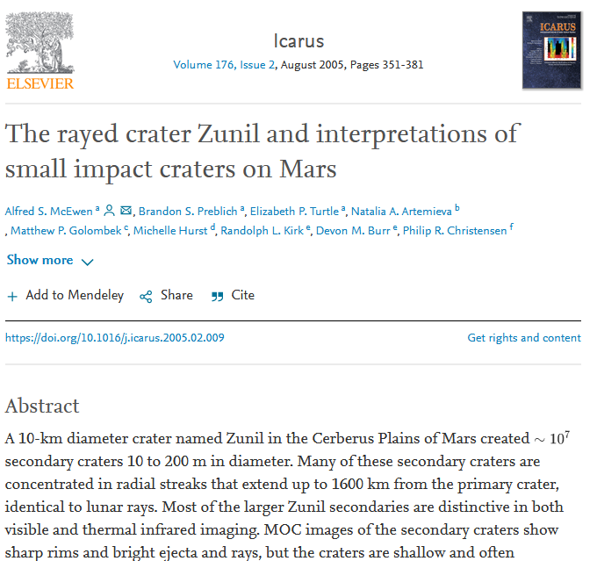
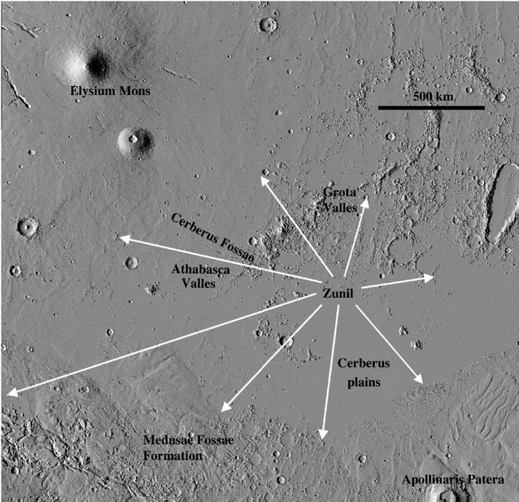
Zunil rays

Slide 14
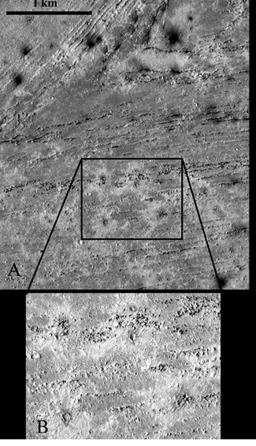
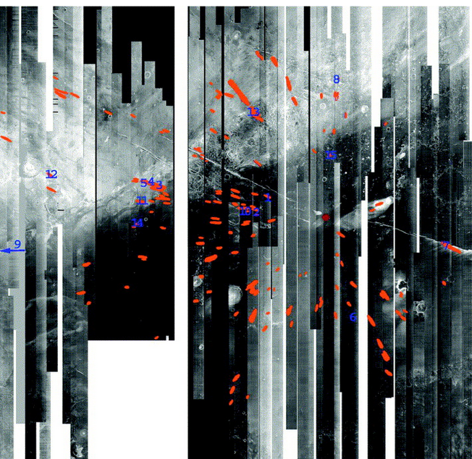

Slide 15
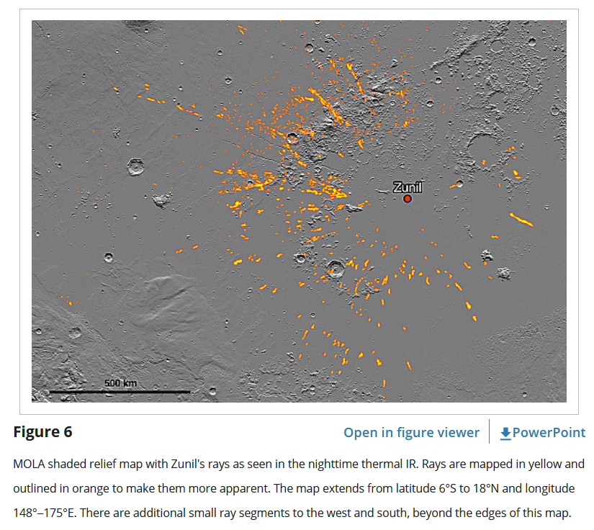
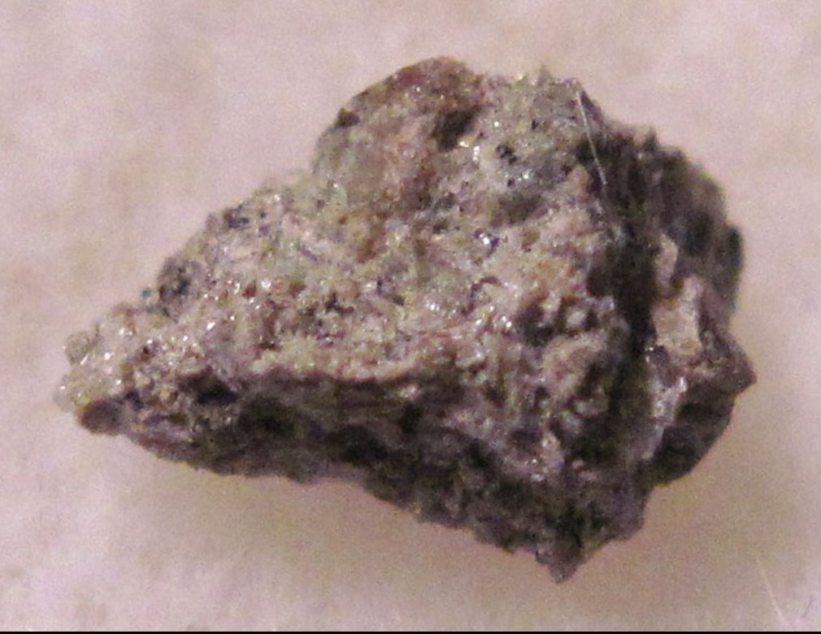
Swindle et al. [2004] suggested a mission to Elysium Planitia to determine ages of its lava plains, water floods, and Zunil secondary crater ejecta through K-Ar and cosmic ray exposure dating. This would not only provide Zunil's absolute age, but also would improve age estimates on Mars in general and address the potential Zunil–basaltic shergottite connection.

Slide 16
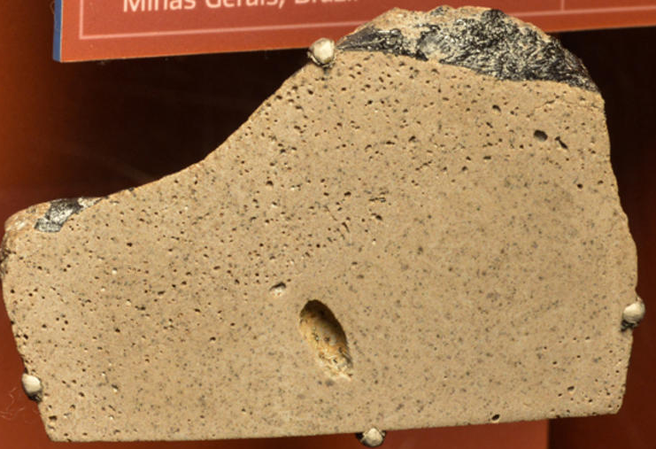
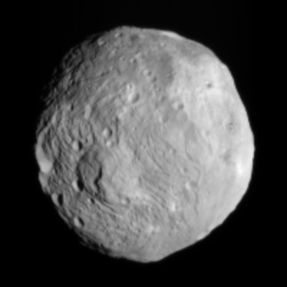
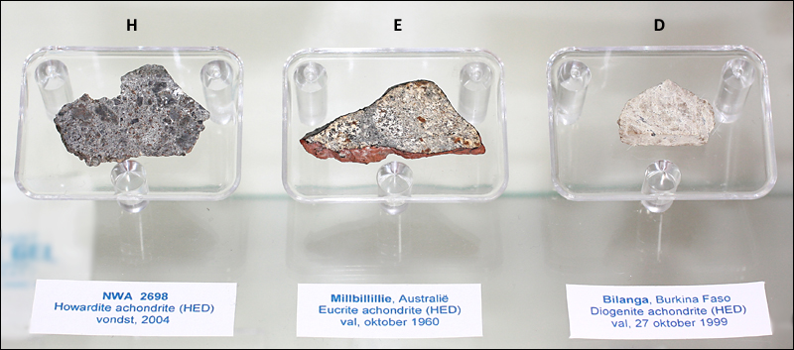
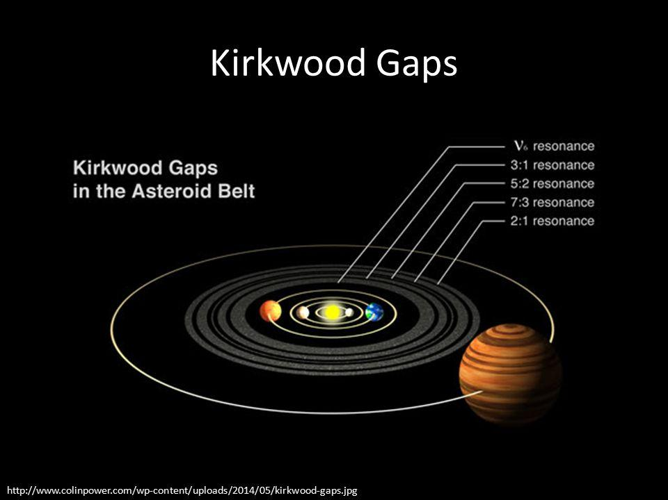
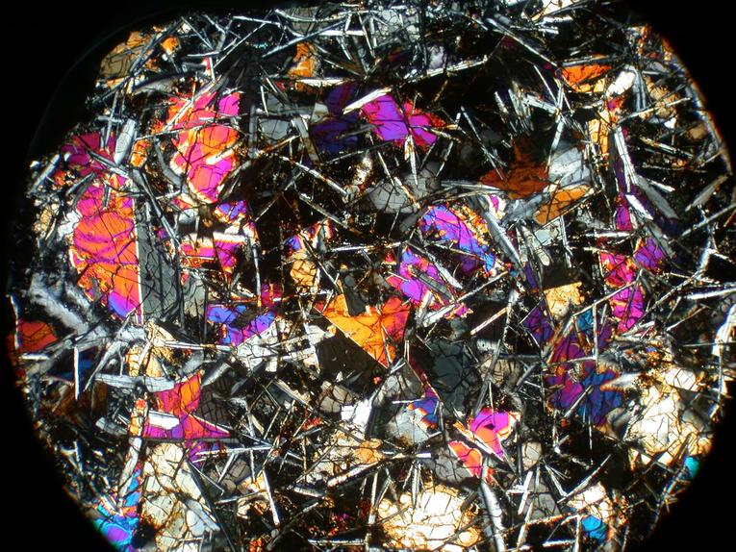
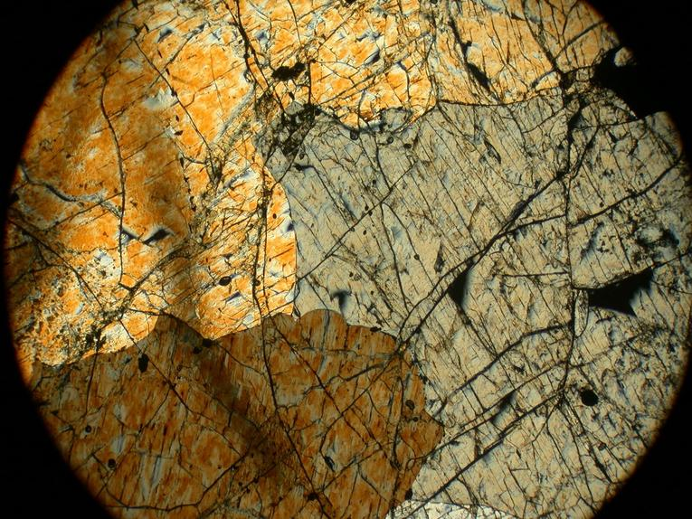
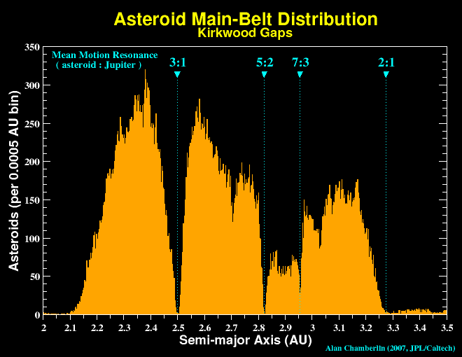
Vesta / HED
Breccsa
Kristályos láva
Felszíni láva

Slide 17
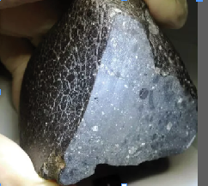
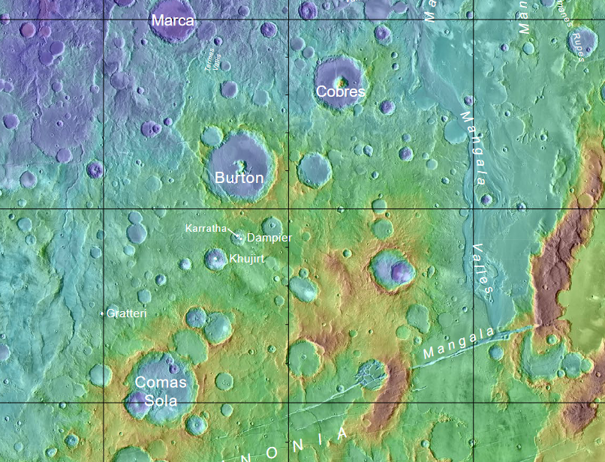
^{A kevert breccsa kőzet}
^{Black Beauty kőmeteorit •}
különböző becsapódásokból tartalmaz mintákat. A legrégebbi kőzetszemcsék akkor szilárdultak meg, amikor a Mars utolsó őskérge lehűlt. E szemcséket három becsapódás is áthalmozta (Dampier – 4 milliárd éve, Khujirt – 1,5 milliárd éve, Karratha – 5–10 millió éve). A kidobott kövekből egy darab csendes és kitartó Nap körüli pályáját egyszercsak a Szahara keresztezte (Lagain et al. 2022).

Slide 18
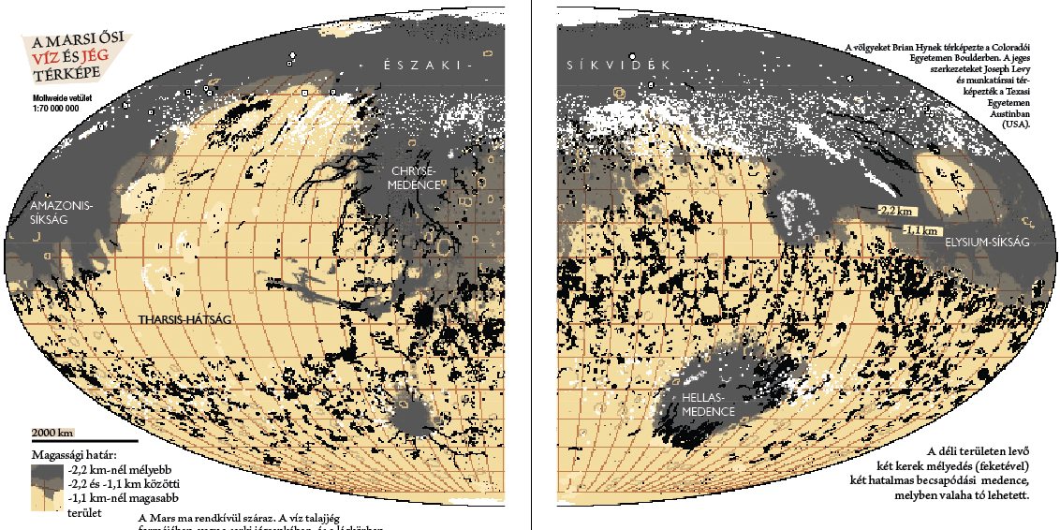

Slide 19
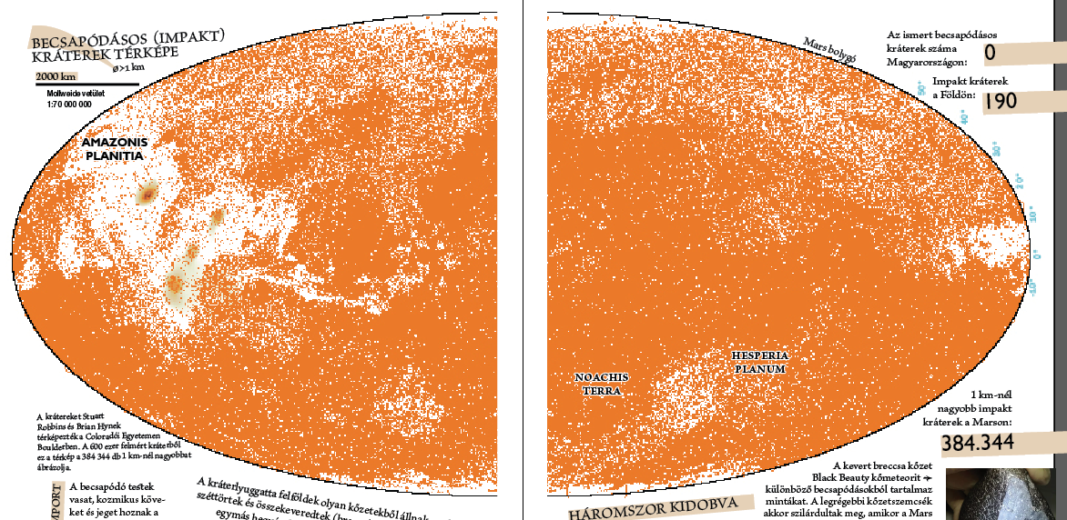

Slide 20
